Slide 1


Le MAP
Module d’Accompagnement Professionnel
Vous inciter à ne pas laisser faire le hasard en vous
rendant acteur de la préparation de VOTRE avenir…
MON CARNET DE BORD
A remplir - par chaque étudiant individuellement au fil des séances
Vous pouvez rajouter des pages intercalaires
si vous souhaitez développer des points

Slide 2
Calendrier
Amphi « starter » : témoignages
Séance 1
Atelier « métier de rêves » et choix des thèmes d’exploration et constitution des équipes
Suite à la séance 1, remplir les p. 3 et 4
Séance 2
Préparation du questionnaire et de la prise de contact / intervention de l’EIE
Séance 3
Atelier « mes expériences / mes compétences »
Suite à la séance 3, remplir le p.5
Séance 4
Atelier J’AIME – « j’apprends à me connaître »
Suite à la séance 4, relire les p.6 et 7 et remplir la p.8
Séance 5
Atelier découverte du référentiel Ensimag
Suite à la séance 5, remplir la p.9
Séances 6 et 7
Soutenances
Suite aux soutenances, remplir la p.10
Travail final du MAP : remplir les p. 11 et 12 – pensez à bien intégrer toutes les activités, tous les témoignages (entretiens, amphi, FITA….) entendus durant ce MAP.

Slide 3
Pour commencer… Quel est mon bagage ?
Mes activités extra-scolaires
Décrivez vos activités de loisirs (sport, musique…). Où ? Quand ? Comment ? Pourquoi ? Avec qui ?
Si vous avez une vie associative : quelle est la vocation de l’association ? En quoi consiste votre participation ?
Des aspects de ces activités sont-ils réutilisables professionnellement ? Lesquels ?
Mes expériences professionnelles (stages, job d’été…)
Décrivez vos expériences professionnelles : entreprises, fonction, principales missions et tâches, ce que vous avez aimé et pourquoi, ce que vous n’avez pas aimé et pourquoi, ce que vous retenez.
A l’école
Quelles sont les matières que vous préférez ? Celle que vous appréciez le moins ?

Slide 4
Suite à l’atelier « métier de rêve »
Rappelez-vous… En dehors de toutes contraintes, imaginez la situation professionnelle qui vous permet de donner votre pleine mesure, de donner sens à votre vie, d’être heureux.
1. Quels sont les 3 métiers de rêve que vous avez choisis durant la séance ?
….
….
…
2. Quels sont les trois éléments fondamentaux de ces métiers que vous souhaitez retrouver dans votre vie professionnelle ?
….
….
…
3. Qu’est-ce qui est lié à vos valeurs ? À vos préférences ?
Une valeur est une manière d’être ou d’agir qu’une personne reconnaît comme importante. C’est ce que je crois important, ce sont les règles que je me donne. Mes valeurs influencent les décisions que je prends.

Slide 5
Suite à l’atelier « Expériences-compétences »
Faites individuellement ce que vous avez fait en classe.
Identifiez une expérience que vous avez eue (stage, job d’été, loisirs, activité sportive, vie associative, …) et décrivez cette expérience en intégrant les dimensions : temporelle, descriptive, contextualisée, d’autonomie, analytique (activités et tâches), émotionnelle. Et faites le retour d’expérience.
Quelle(s) compétence(s) pouvez-vous repérer issue(s) de cette expérience ?

Slide 6
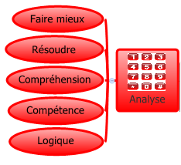
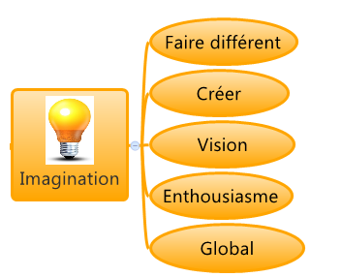

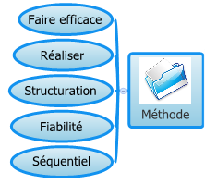
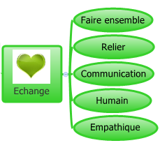
Suite à l’atelier « connaissance de soi - test JAIME »
RAPPEL
4 sphères de préférence
4 modes de pensée

Slide 7




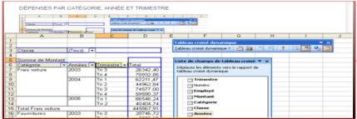




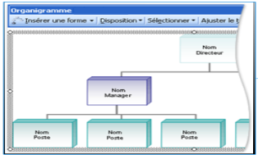



Suite à l’atelier « connaissance de soi - test JAIME »
Conception
Créer Enthousiasmer
Q
U
O
I
?
Faire mieux : compétence
Faire différent : singularité
P Q
O U
U O
R I
?
Comprendre Apprendre
Evaluation
QL : Intelligence Logique
QA : Intelligence d’Association
Perception
Concrétiser
Structurer
Interagir
Communiquer
C
O
M
M
E
N
T
?
Faire efficace : fiabilité
Faire ensemble : relation
Q
U
I
?
QP : Intelligence Pratique
QR : Intelligence Relationnelle
RAPPEL
Réalisation

Slide 8
Suite à l’atelier « connaissance de soi - test JAIME »
Rappelez-vous… Suite à votre auto-évaluation dans le cadre du test JAIME, quels sont vos trois (deux éventuellement) couleurs dominantes : 1. ……………………. 2. …………………… 3. ………………………….
Pour la 1ère couleur : présenter une situation (singulière ou récurrente) qui illustre votre choix et expliquer ce que vous avez aimé / aimez particulièrement dans cette situation
Même question pour la 2ème couleur (si elle existe)
Pour la couleur la plus faible : présenter une situation (singulière ou récurrente) qui illustre votre choix et expliquer ce qui a été / est difficile ou désagréable

Slide 9
Suite à l’atelier de découverte du référentiel de compétences de l’école
Rappelez-vous… Vous avez travaillé sur le référentiel de compétences de l’Ensimag…
1. Quelle est la situation du référentiel travaillée en groupe ?
2. Pour cette situation, à partir du travail de groupe et du référentiel complet « colorisé », quel est le comportement qui est, pour vous :
le plus naturel ?
Quel est le point à travailler ?
3. Par rapport au référentiel de compétences, quelle est la compétence / situation qui vous attire :
le plus ?
Le moins ?

Slide 10
Suite aux entretiens et à la séance de restitution
Vous avez interrogé des ingénieurs en activité, vous avez « comparé » vos entretiens au sein du groupe et vous avez assisté à la séance de restitution…
Après avoir entendu les exposés de vos camarades, quelles sont les 3 informations que vous retenez car elles impactent votre projet (en positif ou en négatif) ?
1.
2.
3.

Slide 11
Fin du MAP de 1A…
Au jour d’aujourd’hui, expliciter la façon dont vous vous projetez dans votre avenir professionnel à travers 2 projets professionnels. Décrivez l’intitulé du métier, le secteur d’activité, les missions, les conditions de travail…
Projet 1 (effet « WHAOU! » - Mon ambition la plus motivante) :
Projet 2 (mon plan B ou ma solution de repli)
Quelle est votre stratégie pour atteindre le projet 1 ?
Choix de filière ?
Choix de stage ?
Choix de mobilité ?
Par rapport à votre projet 1,
Quels sont vos atouts ?
Quels sont vos freins ?

Slide 12
Fin du MAP de 1A… Pour aller plus loin
Quelles sont vos 3 prochaines actions pour poursuivre l’élaboration de votre projet ?
1.
2.
3.

